Slide 1
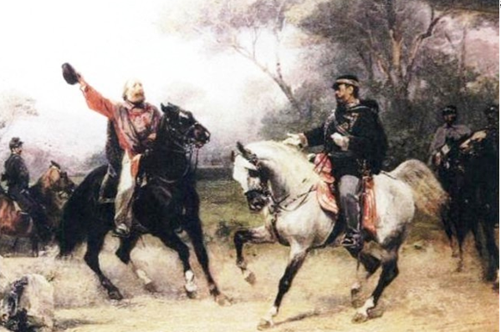
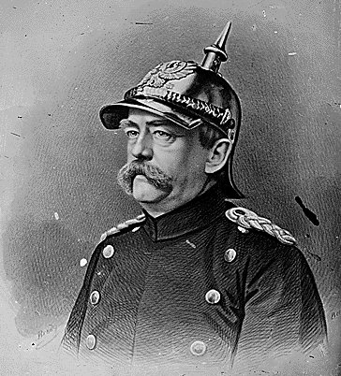
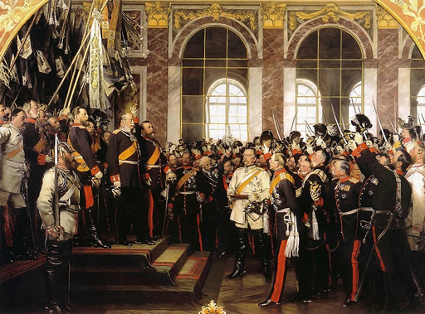
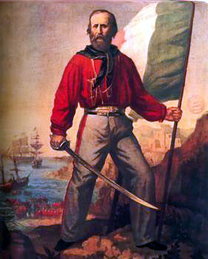
UNIFICACIÓNS DE ITALIA E ALEMAÑA. 1848-1871.

Slide 2
http://enclasedecuartosociales.blogspot.com.es/2012/11/la-restauracion-y-las-revoluciones.html

Slide 3
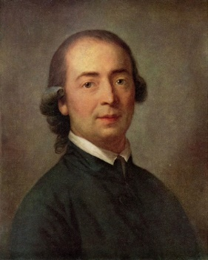
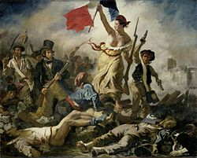
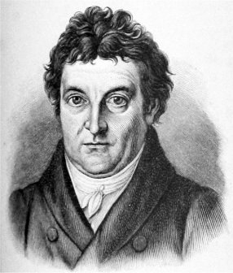
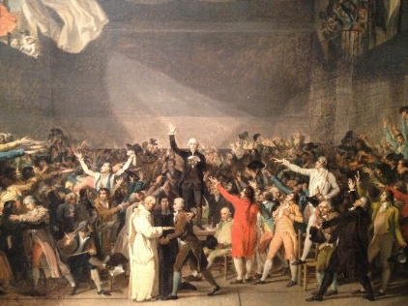
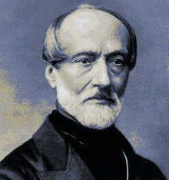
CONCEPCIÓNS DE NACIÓN
HERDER
ORGÁNICO
HISTORICISTA
LIBERAL
FICHTE
Mazzini
Nación:
Unha comunidade, unha cultura, unha linguaxe particular, unha historia, uns costumes propios, anteriores e superiores ó individuo.
Nación:
Asociación de tódolos homes que comparten unha lingua, cultura...
propias que teñen a vontade de
ser unha nación
Nación:
Conxunto de cidadáns libres, iguais e solidarios entre si, que viven baixo un territorio, baixo unha lei común.
A NACIÓN É UNHA
DIVISIÓN NATURAL
DA HUMANIDADE
CUNHA CULTURA
PROPIA
A NACIÓN NACE
DA VONTADE DOS
CIDADÁNS

Slide 4
http://enclasedecuartosociales.blogspot.com.es/2012/11/la-restauracion-y-las-revoluciones.html

Slide 5
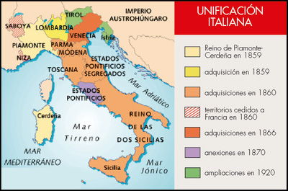
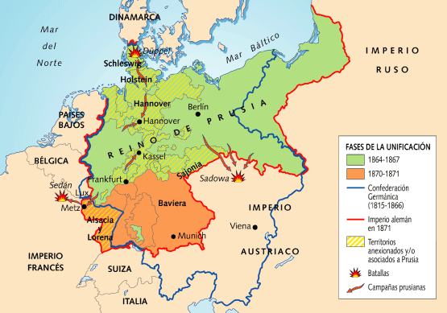
NACIONALISMO UNIFICADOR
UNIFICACIÓNS DE ITALIA E ALEMAÑA. 1848-1871.

Slide 6
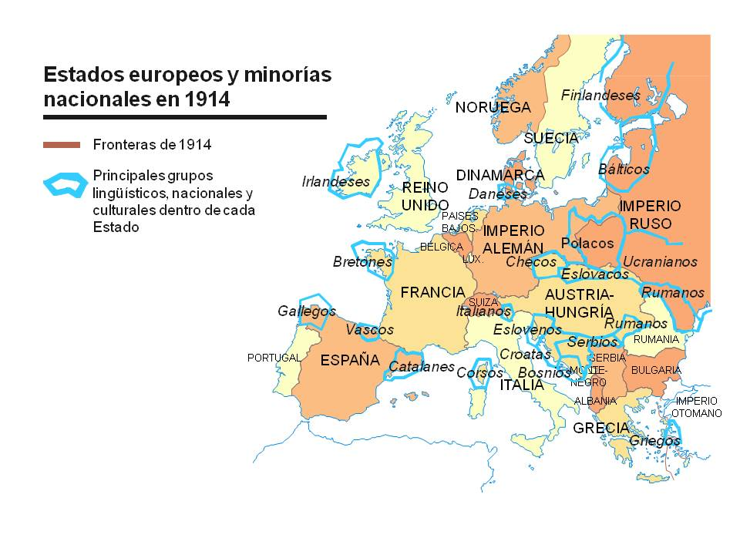
NACIONALISMO
DISGREGADOR.
Nacións que forman parte de Imperios ou Estados Nacionais que aspiran a crear o seu propio Estado
Estonios
Letones
Lituanos

Slide 7
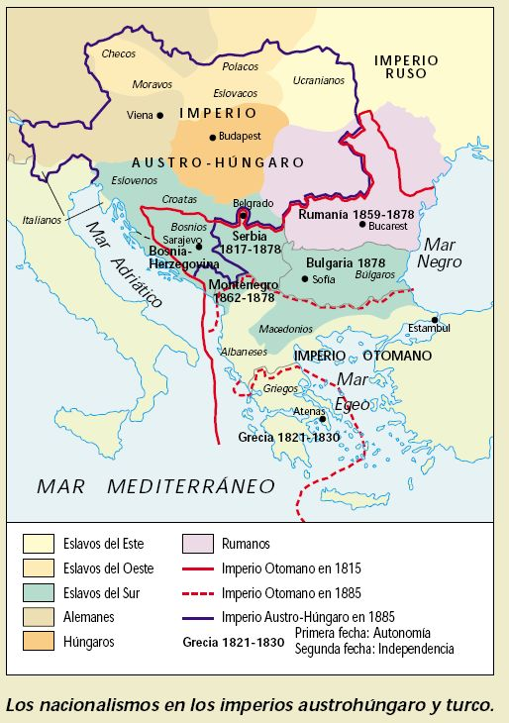

Slide 9
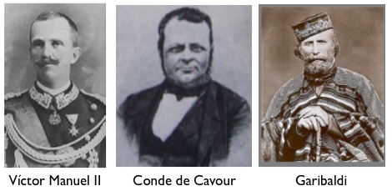
PRINCIPAIS PROTAGONISTAS

Slide 10
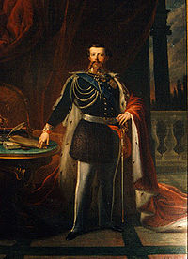
VÍCTOR MANUEL II:
Rei de Piemonte e Serdeña.
O seu reino liderará a unificación e será proclamado 1º Rei de Italia en 1861.

Slide 11
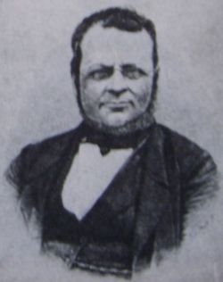
CONDE DE CAVOUR:
1º Ministro de Víctor Manuel II.
Tras comprender que Italia non podería polas súas propias forzas expulsar de Italia aos austríacos e que necesitarían a axuda dunha potencia europea:
- Liderou o achegamento de Piemonte a Francia e Gran Bretaña, coa participación de Piemonte na guerra de Crimea de 1854-1856.
Asinou o Tratado de Plombieres para achegar a axuda de Napoleón III contra Austria.
Negociou a realización dos plebiscitos de adhesión a Piemonete dos ducados de Parma, Módena e Toscana e os territorios de Luca, en troques de recoñecer a anexión de Niza e Savoie por Francia.

Slide 12
GARIBALDI:
Revolucionario italiano nado en Niza.
Participou en Sudamérica na “Guerra grande” entre Arxentina e Uruguai.
Próximo ás ideas de Mazzini dunha república italiana, formou parte da Xove Italia e participou nas guerras contra Austria de 1848, 1859.
En 1860, cos seus 1000 camisas vermellas, conquista o Reino das 2 Sicilias que acabará ofrecendo a Víctor Manuel II, o que permitirá que este sexa nomeado Rei de Italia en 1861.
Intentou tomar os Estados Pontificios, aínda que sen acerto, fundamentalmente pola oposición de Napoleón III de Francia.
Trala unificación italiana formará parte do novo Parlamento Italiano.

Slide 13
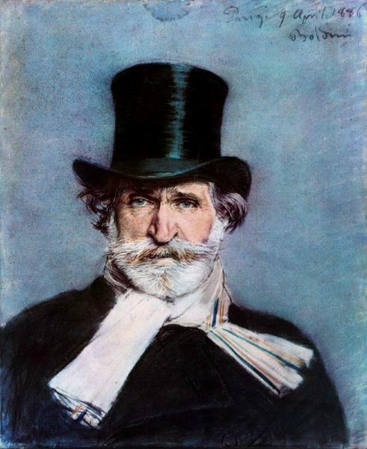
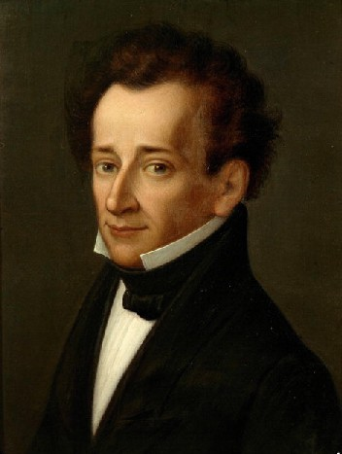
MOVEMENTO CULTURAL NACIONALISTA:
O RISORGIMENTO
Sobre o ano 1830 definiuse a estratexia da unificación.
O proceso iniciouse a partir do movemento literario e cultural chamado Risorgimento, que se encargou de exaltar a historia italiana e os sentimentos patrióticos nas obras de novelistas como Manzoni, ou poetas como Leopardi ou na música como nas óperas de Verdi (Nabucco, I Lombardi, Attila).
G. VERDI
O berro de ¡ Viva Verdi !
converteuse nun berro nacionalista:
VERDI: Vitore Enmanuele Re De Italia) e articulouse sobre o reino do Piemonte, o máis evolucionado, económica e polIticamente.
Giacomo Leopardi

Slide 14
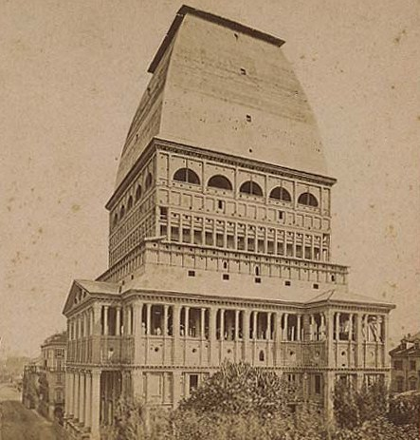
UNHA CLASE SOCIAL INTERESADA
A BURGUESÍA:
Na década de 1840 obsérvanse os primeiros movementos dunha burguesía moi activa, sobre todo a do Norte, en torno a Turín e Milán, que procura como obxectivo:
ACADAR UN MERCADO NACIONAL ITALIANO:
MEDIDAS:
Eliminación das alfándegas interiores
Implantación da unidade nos sistemas de moedas, pesos e medidas
Mole Antonelliana. Turín.

Slide 15
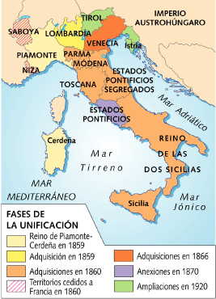
O PROCESO DE UNIFICACIÓN
ANTECEDENTES
1: PREEXISTENCIA DE 7 ESTADOS EN ITALIA:
En 1815, Italia quedou dividida en 7 Estados, desiguais en tamaño e en importancia, tutelados polo Imperio austrohúngaro:
- Reino de Piemonte, Serdeña, Independente da tutela austríaca e que liderará o Proceso de Independencia.
- O Reino Lombardo- Véneto,
baixo dominio austríaco
– Ducados de Parma, Módena e Toscana, rexidos por príncipes austríacos.
– Os Estados Pontificios, ademais dos territorios patrimoniais do papado, incluían Umbría, As Marcas e Romaña
– O Reino das 2 Sicilias

Slide 16
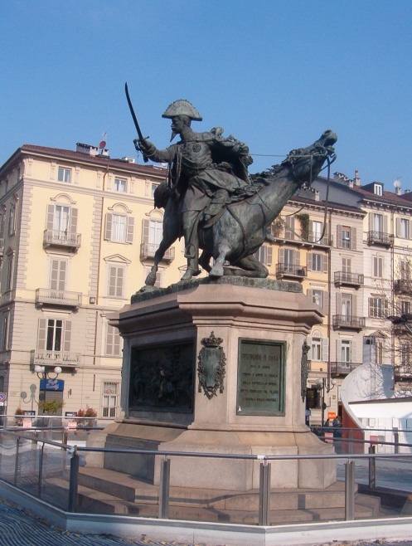
2- UN NOVO REI E UN NOVO 1º MINISTRO:
Tralo fracaso da experiencia da 1ª guerra contra Austria de 1848-1849, derrota de Novara de 1849:
O Rei de Piemonte Carlos Alberto abdica no seu fillo Víctor Manuel II.
1852. Cavour convértese no seu Primeiro
Ministro.
Estatua de Fernando de Savoia na batalla
de Novara. Turín.

Slide 17
3- PIEMONTE E CAVOUR LIDERAN A UNIFICACIÓN:
A política de Cavour centrarase en 4 obxectivos:
- Modernización do Estado de Piemonte:
- Desamortización de bens eclesiásticos,
- Extensión do regadío por amplas zonas,
- Apoio á industria e ó comercio,
Construción dunha rede ferroviaria…
Creación dun moderno exército e mariña.
- Recadar apoios de G. Bretaña e Francia
- Intervención do Piemonte na guerra de Crimea (1854-1856) a favor de G. Bretaña e Francia: Recoñecemento internacional de Italia:
Apoio diplomático de Inglaterra
Firma do tratado de Plombieres con Francia
- Difusión da idea patriótica por toda Italia.
Protexen ós nacionalistas italianos de Lombardía-Véneto. En 1856 créase en Piemonte a Societá Nazionale que aglutina a republicanos, liberales de Nápoles e Sicilia e nacionalistas como La Farina ou Garibaldi.

Slide 18
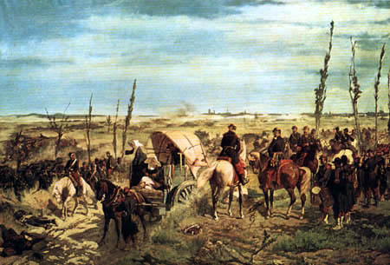
FASES DA UNIFICACIÓN
1- ANEXIÓN DE LOMBARDÍA. 1859
O Tratado de Plombieres entre Napoleón III en 1859 levaba implícita a Alianza ante unha guerra contra Austria, a súa expulsión de Italia e a cesión de Niza e Savoie a Francia.
O rearme de Piemonte levou ó Imperio Austriaco a elevar un ultimatum que supuxo o pretexto de Piemonte para a declaración de Guerra
O apoio de Francia explica as derrotas austríacas de Magenta e Solferino.
A guerra espallou levantamentos contra os soberanos de Parma, Módena, Toscana, e tamén na Romaña.
Giovanni Fattori. A batalla de Magenta

Slide 19
Napoleón III, tal vez polo medo á intervención prusiana na guerra, establece por separado a Paz con Austria.
O emperador Francisco Xosé firma o armisticio de Villafranca:
Austria recoñece a cesión ó Piemonte de Lombardía, pero conserva Venecia e esixe que se restauren os soberanos dos Ducados.
Ante a actuación de Napoleón III, aínda que Francia renuncia a Niza e Savoie, Cavour dimite.

Slide 20
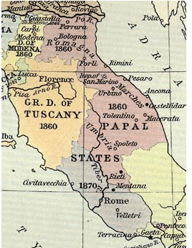
2-ANEXIÓN DOS DUCADOS CENTRAIS E ROMAÑA. 1860.
Aínda que o exército de Piemonte se retira, os Ducados centrais (Parma, Módena e Toscana) e a Romaña e As Marcas solicitan a súa incorporación a Piemonte.
Chamado outra vez Cavour, este negocia o apoio de Francia para a celebración de plebiscitos nos ducados en troques de facer as mesmas consultas en Niza e Savoia para a súa incorporación a Francia.

Slide 21
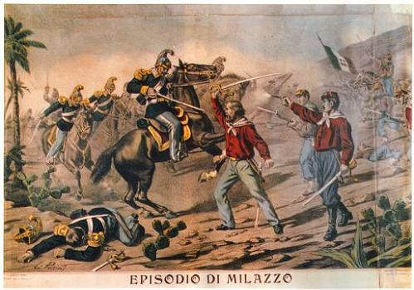
3- INCORPORACIÓN DO REINO DAS 2 SICILIAS POR GARIBALDI E
CREACIÓN DO REINO DE ITALIA. 1860-1861.
GARIBALDI E OS SEUS “ CAMISAS VERMELLAS” CONQUISTAN O REINO DAS 2 SICILIAS.
En 1860 Garibaldi e os seus “ 2 mil camisas vermellas” invaden Sicilia e derrotan a un exército de 25.000 homes.
A continuación invade Nápoles, conseguindo o apoio popular e derrocando ó Rei das 2 Sicilias, Fernando II.

Slide 22
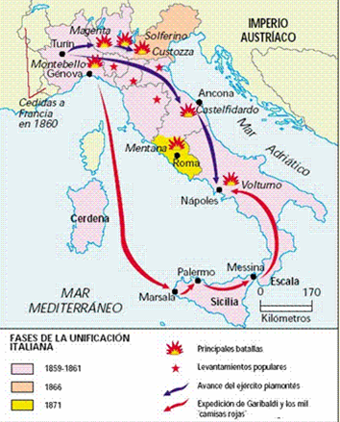

Slide 23
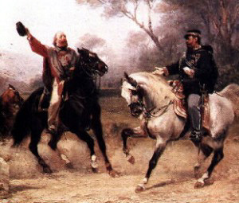
PROCLAMACIÓN DO REINO DE ITALIA. 1861.
Coa incorporación dos Ducados e da Romaña e as Marcas queda pendente a incorporación do Véneto e a retirada das tropas francesas que protexían ó Papa de Roma desde 1849. (Non será Francia quen o posibilite, senón a alianza con Prusia).
Para evitar que Garibaldi ataque os estados Pontificios e provoque unha reacción internacional, co permiso e apoio de Napoleón III, un exército de Piemonte invade os estados pontificios e diríxese a Nápoles.
Non se produce ningún enfrontamento. Garibaldi recoñece a Víctor Manuel II como Rei de Italia.
O Reino das 2 Sicilias incorpórase a Piemonte por plebiscitos populares e en 1861 proclámase o Reino de Italia con capital en Turín.

Slide 24
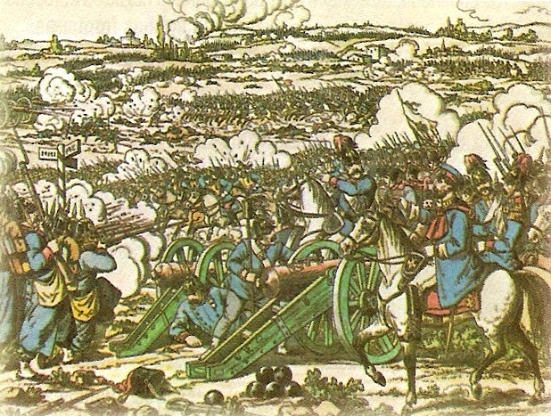
4- ANEXIÓN DO VÉNETO. 1866.
A alianza co Prusia vai ser determinante para a unificación total de Italia.
En 1866, (aproveitando a rivalidade entre Austria e Prusia pola hexemonía de ambas potencias entre os estados alemáns) Italia, aconsellada por Napoleón III, firma unha alianza con Prusia, contra Austria.
A guerra austro-prusiana de 1866, (aínda que o exército italiano será vencido claramente polos austríacos en Custozza e Lissa), reportaralle a Italia a rexión do Véneto, despois da victoria prusiana en Sadowa e a celebración do correspondente plebiscito.
Batalla de Sadowa. 1866.

Slide 25
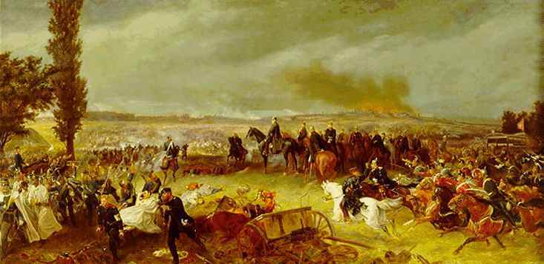
5- INCORPORACIÓN DE ROMA. 1870.
Os intentos de Garibaldi de 1862 e 1867 de conquistar Roma e os estados pontificios retrasaron a retirada do exército francés que protexía ó Papa.
Será de novo a intervención de Prusia a que facilitará a súa incorporación.
En 1870 na Guerra entre Francia e Prusia, o exército francés abandona Roma. A retirada do exército francés e a súa derrota en Sedán facilitan a entrada das tropas italianas en Roma. Tras o plebiscito que apoia a anexión, Roma é declarada capital do Reino de Italia.
Batalla de Sedán

Slide 26
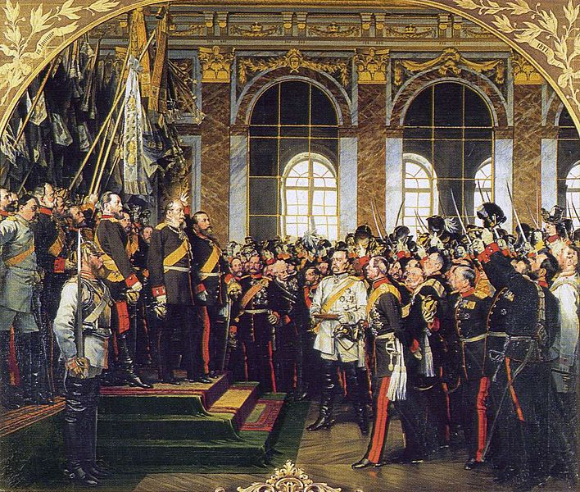
UNIFICACIÓN DE ALEMAÑA

Slide 27
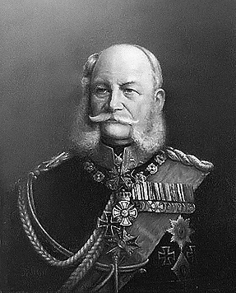
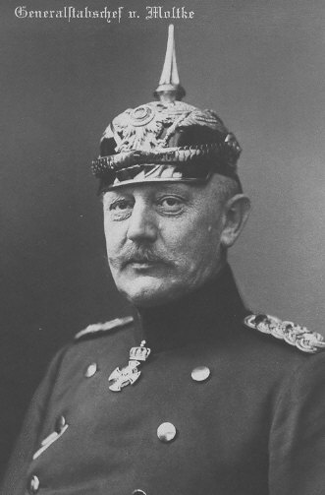
PRINCIPAIS PROTAGONISTAS
Rei Guillerme I Chanceler Otto Von Bismarck Von Moltke

Slide 28
Guillerme I, Rei de Prusia, o seu reino liderará a Unificación de Alemaña, rematando coa influencia de Austria na antiga Confederación Xermánica.
En 1860 Guillerme I entra en colisión co parlamento de Prusia, cando este se nega a aprobar a reforma do exército do xeneral Von Roon, apoiada polo Rei, que trata de incrementar o número de soldados e o servizo militar a 3 anos.
Para controlar a crise, Von Roon aconsella ó Rei que nomee como Chanceler a Otto Von Bismarck.
Será proclamado Emperador de Alemaña no Pazo de Versalles en 1871.
Rei Guillerme I

Slide 29
A partir da década de 1860, Prusia, dirixida polo Chanceler Bismarck, liderará o proceso de unificación alemana.
Bismarck era un junker, membro da nobreza terratenente prusiana, de ideoloxía reaccionaria.
Bismark deuse conta de que Austria representaba un atranco para a expansión e a influencia de Prusia na futura Alemaña unificada que el pretendía baixo o control de Prusia.
Combinará con grande habilidade a diplomacia e a guerra na procura do seu obxectivo e foi o promotor da Real politik :
“ Non é con discursos e resolucións maioritarias como se deciden as grandes cuestións de noso tempo, ese foi o gran erro de 1848 e 1849. É a sangue e fogo”.
Otto Von Bismarck

Slide 30
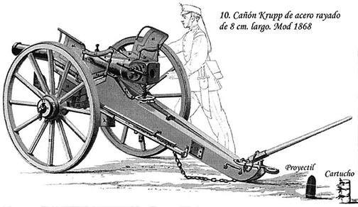
Von Moltke
Esta política de Bismarck ven acompañada tamén pola modernización do exército prusiano, con fusís de canón de agulla (Dreyse. 7 disparos por minuto) e canóns de retrocarga (Krupp) de 90 mm, que lle dará superioridade fronte o armamento anticuado, case idéntico o das guerras napoleónicas ( 2 disparos por minuto), de Austria e Dinamarca e a eficiente utilización do ferrocarril que permitirá ó exército prusiano concentrar rapidamente as súas forzas onde se precisen.
O exército prusiano será dirixido polo competente xeneral Von Moltke que dirixirá tódalas campañas con total minuciosidade e acerto.

Slide 31
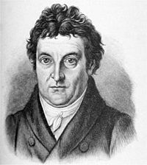
MOVEMENTO CULTURAL PAN XERMÁNICO:
O ROMANTICISMO ALEMÁN E A XOVE ALEMAÑA.
Desde primeiros do s. XIX espallouse por Alemaña, sobre todo grazas o labor de intelectuais como Fichte, Hegel, Ranke, unha forte conciencia dunha sola nación, Alemaña.
O Romanticismo, literario e musical, favoreceu tamén o espallamento dun sentimento panxermánico, pertencendo unha boa parte dos seus autores ó movemento nacionalista a “Xove Alemaña”.
Fichte

Slide 32
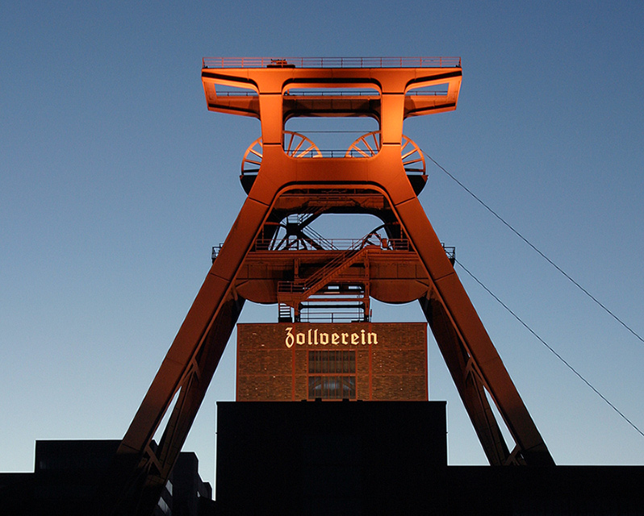
INTERESE DA BURGUESÍA ALEMÁ:
A Burguesía alemá, enriquecida co desenvolvemento económico que experimenta Alemaña, co incremento de poboación, construcción do ferrocarril, espallamento da industrialización, en certa medida como consecuencia dos intentos de crear un mercado nacional, coa creación das Uniones Aduaneiras como o Zollverein, ven con bos ollos o proceso de Unificación Política.

Slide 33
O PROCESO DE UNIFICACIÓN DE ALEMAÑA
ANTECEDENTES.
1- CONFEDERACIÓN XERMÁNICA LIDERADA POR AUSTRIA
A Confederación Xermánica, constituída en 1815 e liderada por Austria, aglutinaba unha
constelación de trinta e oito comunidades nacionais, entre as que sobresaía o reino de Prusia.
Os 38 estados tiñan as súas leis e sistemas de goberno propios

Slide 34
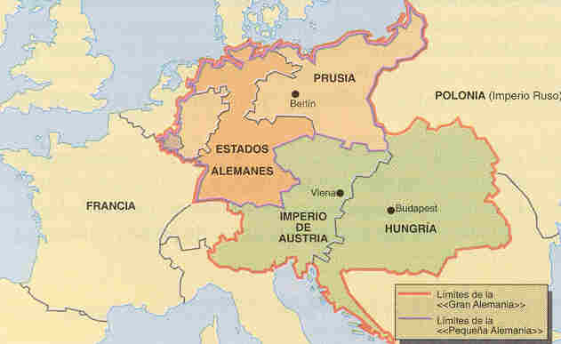
2- 2 POSIBLES OPCIÓNS PARA A UNIFICACIÓN.
Antes da década de 1860 non se chegou a ningún acordo entre as distintas correntes políticas (conservadora, liberal ou demócrata)
2 eran as posibilidades neste proceso:
A formación da Grande Alemaña: que incluía a Austria dentro da nación alemá
A formación da Pequena Alemaña: Excluíndo a Austria e formando a nación arredor de Prusia.
O fracaso dos intentos revolucionarios de 1830-1848 e a crecente rivalidade entre Prusia e Austria, foron decantando a solución cara ó liderado de Prusia.

Slide 35
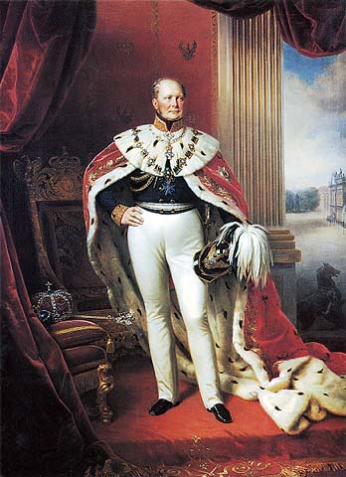
3- FRACASO DE INTENTOS DE UNIFICACIÓN Ó MARXE DE AUSTRIA.
Na Revolución de 1848, a Dieta de Francfort liderará unha iniciativa, fracasada, da realización dunha Constitución común para os Estados alemáns.
Federico Guillermo de Prusia fracasa no seu intento da UNIÓN PRUSIANA,
En 1850 , Austria, apoiada por Rusia, obriga a Prusia a abandonar a súa pretensión da Pequena Alemaña e volver á Confederación Xermánica, coa ameaza de ser atacada militarmente e, polo tanto obrigada a aceptar a influencia e predominio de Austria dentro da Confederación Xermánica.
“ humillación de Olmütz”,
En 1858 o Rei Federico Guillerme de Prusia abdica, por unha doenza mental, no seu irmán Guillerme, máis inclinado ó nacionalismo.
Federico Guillerme IV de Prusia
A súa doenza mental fixo que a Coroa
recaese no seu irmán Guillerme I.

Slide 36
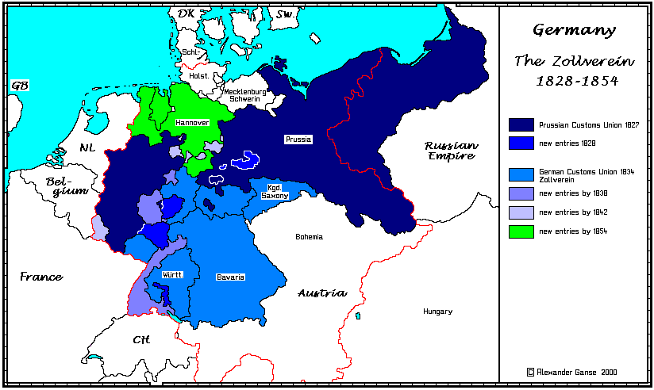
4- INTENTO DE CREACIÓN DE MERCADO NACIONAL. ZOLLVEREIN (UNIÓN ADUANEIRA)
Unha das características do proceso de unificación de Alemaña é o feito de que, mailo fracaso de tódalas tentativas políticas de unificación, o proceso vai empezar cimentándose en lazos económicos coa creación do Zollverein, en 1834, tratado entre Prusia e os estados de Alemaña do Norte para crear un espazo económico común, rematando coas barreiras aduaneiras entre os estados.
Esta unión aduaneira irase espallando por toda Alemaña (agás nos estados controlados polo Imperio Austriíaco)

Slide 37
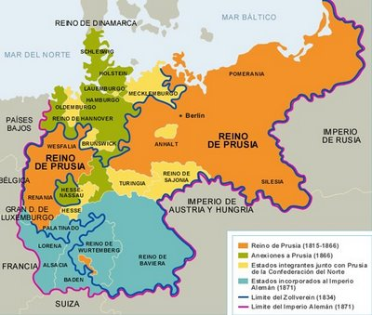
FASES DA UNIFICACIÓN.
1- A CUESTIÓN DOS DUCADOS. GUERRA CONTRA DINAMARCA. 1864.
Os Ducados do norte de Alemaña, Schleswig e Holstein (estado que forma parte da Confederación Xermánica) estaban incorporados, de forma personal, ó Rei de Dinamarca, Federico VII.
Cando este morre sen descendencia, os estados alemáns poñen en cuestión o dereito de Cristian de Glüksburg a anexionarse os ducados, pois este era herdeiro por vía materna (estando vixente a lei sálica).
A Confederación Xermánica propón como príncipe dos ducados ó duque de Augustemburg e invaden Holstein sen a oposición de Dinamarca.

Slide 38
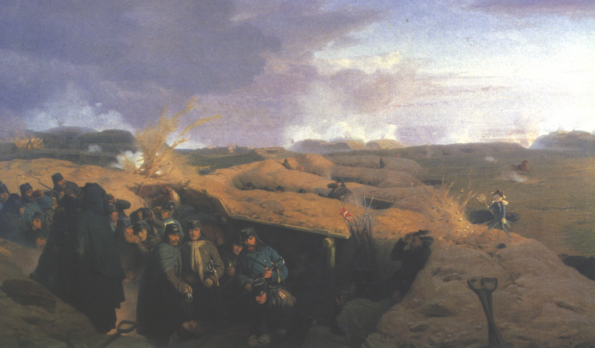
Bismark aproveita esta conxuntura para convencer a Austria de chegar a unha Alianza con Prusia para que ambas se apoderen dos ducados, apartando ó duque e enfrontándose militarmente con Dinamarca. A guerra remata coa vitoria fronte a Dinamarca e esta cede os dereitos dos Ducados a Austria e Prusia.
Tras un espazo de tempo de administración conxunta, Prusia quédase con Schleswig e Austria con Holstein, Ducado rodeado por territorio prusiano e que se converterá en motivo de fricción entre ambas potencias (Austria consideraba que esta situación era provisional).

Slide 39
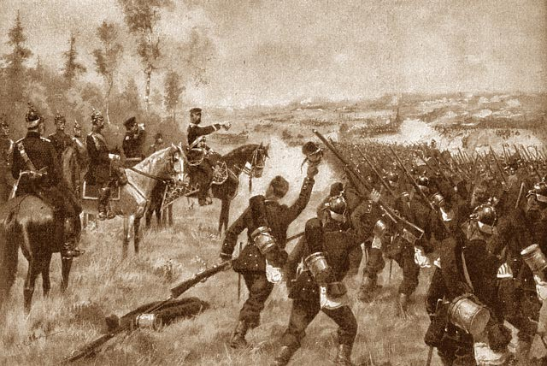
2- A GUERRA AUSTRO PRUSIANA. 1866.
Bismarck preparou o 2º asalto no seu camiño para a unificación de Alemaña baixo o reinado de Prusia. Tras conseguir a seguridade de non intervención das grandes potencias e asinar un tratado de alianza con Italia (interesada en recuperar il Véneto), provoca a Austria propoñendo a constitución dun Parlamento Alemán elixido por sufraxio universal (provocaría a caída das monarquías autoritarias e o control do parlamento por Prusia debido á súa maior poboación).
Tropas prusianas na
batalla de Sadowa
Austria reacciona rompendo as negociacións sobre o futuro dos ducados e Prusia responde ocupando militarmente Holstein. Iníciase a guerra, que rematará en 7 semanas, coa vitoria prusiana sobre os austríacos en Sadowa.

Slide 40
Bismarck firma unha paz moi honrosa para Austria, que se ben ten que pagar indemnizacións de guerra, non se verá privado de ningún territorio agás Holstein que xunto con Schleswig pasa a ser anexionado por Prusia.
A vitoria é fundamentalmente política pois aparta a Austria dos asuntos alemáns e será a orixe da formación da Confederación Alemá do Norte que incluía a todos os estados ó Norte do Río Main, unión de estados federados, pero que manterán unha forte dependencia de Prusia.
Fóra da Confederación do Norte quedaban os estados do sur que non podían contar coa protección de Austria e quedaban no punto de mira de Prusia e Francia. A súa integración en Alemaña virá tralo enfrontamento das 2 potencias.

Slide 41
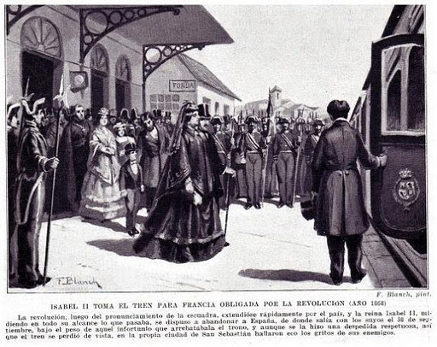
3- GUERRA FRANCO-PRUSIANA.
En 1870, cando Bismark veu que a situación xa estaba madura para o seu enfrontamento con Francia, aproveitou a ocasión da sucesión ó trono de España, despois do derrocamento da raiña Isabel II en 1868, para iniciar as hostilidades.
O goberno español procuraba un candidato entre as coroas europeas para a sucesión. Cando lle tocou a hora de ofrecerlle o trono a Leopoldo Hohenzollern, de familia prusiana, Napoleón III, emperador de Francia, considerándoo unha provocación, fíxolle saber a Guillerme I a súa negativa a aceptalo.

Slide 42
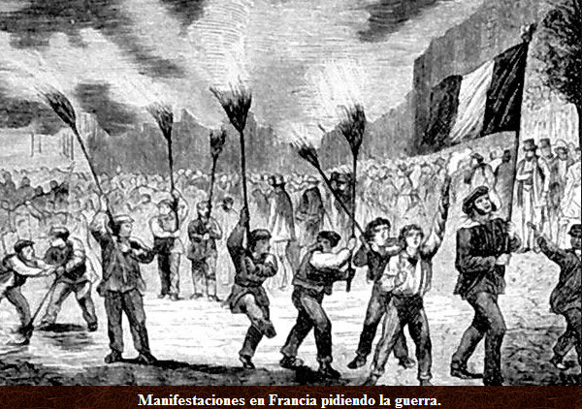
Pese a insistencia de Bismarck, o rei Guillerme decide que Leopoldo non acepte. Pero Napoleón III, nunha torpeza diplomática, esíxelle a Guillerme non so que Leopoldo non acepte, senón que solicita “ unha seguridade de que non autorizará unha renovación da candidatura” (significaba un insulto ó non aceptar a palabra do rei de Prusia). Este telegrama, Telegrama de Ems, é difundido, non sen certa esaxeración, por Bismark a través da prensa alemana e europea, caldeándose a opinión pública alemana e francesa.
"Habiendo el Gobierno español comunicado al Gobierno imperial francés la noticia de la renuncia del príncipe Leopoldo, el embajador de Francia ha pedido además a Su Majestad que le autorizara a telegrafiar a París que Su Majestad se comprometía a no dar nunca su consentimiento en el caso en que los Hohenzollern quisieran renovar su candidatura. S.M. el rey ha rehusado entonces volver a recibir al embajador de Francia a quien ha hecho transmitir por medio de un ayuda de campo que S.M. no tenía nada más quecomunicarle".

Slide 43
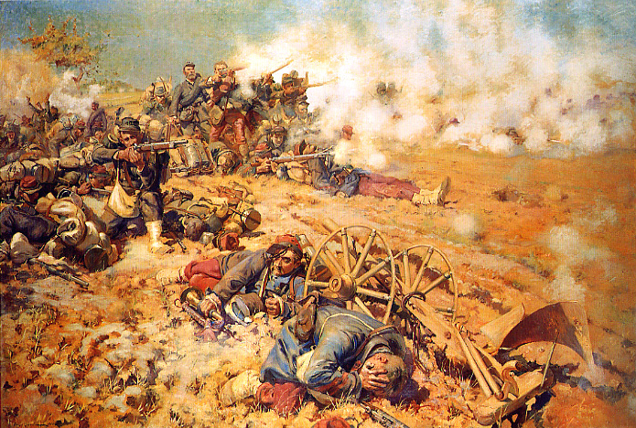
Francia será a que declare a guerra a Alemaña e esta circunstancia vai ser fundamental para que os estados do sur de Alemaña firmen unha alianza militar con Prusia, converténdose este conflito nunha guerra patriótica alemá contra Francia.
A batalla de Sedán supón a derrota do exército francés.
As tropas francesas na guerra francoprusiana

Slide 44
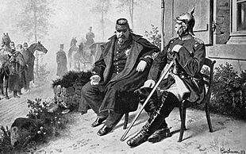
Napoleón III é feito prisioneiro e abdica, rematando o 2º imperio francés.
Ó novo estado francés non lle quedará máis remedio que capitular e Francia terá que pagar unha indemnización de 5000 millóns de francos ouro e Prusia anexiónase Alsacia e Lorena (futura fonte de problemas entre Francia e Alemaña).
Bismark e Napoleón III trala derrota francesa de Sedán

Slide 45
O 18 de xaneiro de 1871, no Pazo de Versalles, na sala dos espellos, todos os estados alemáns, incluídos os do sur proclaman a Guillerme I Emperador de Alemaña, dándose así por finalizada a unificación de Alemaña.

